Slide 1
WRITING
CLEAN CODE

Slide 2
Для чого нам писати чистий код?
Краще візуальне сприйняття
Простіше почати або продовжити
Краще для командної роботи

Slide 3
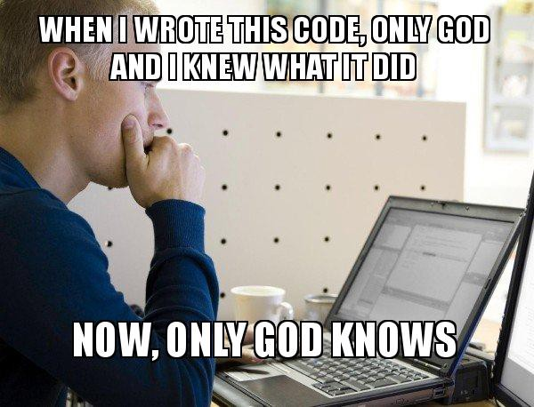
Поради
Зробіть код зрозумілим для людей

Slide 4
Найпростіший спосіб - використовувати пробіли. Це нормально, щоб зменшити наш код, перш ніж ми його відправляємо. Однак не потрібно писати код, який виглядає як зменшений. Натомість ми можемо використовувати відступи, розриви рядків та порожні рядки, щоб зробити структуру нашого коду більш читабельною. Коли ми вирішимо прийняти цю практику, читабельність та зрозумілість нашого коду можуть значно покращитися. Тоді одного погляду на наш код може бути достатньо, щоб зрозуміти його. Давайте розглянемо два простих приклади.

Slide 5
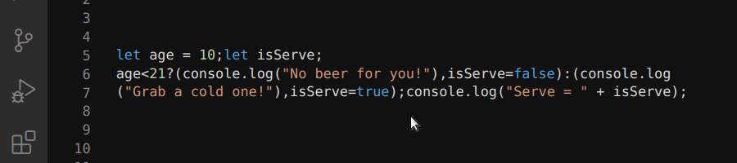
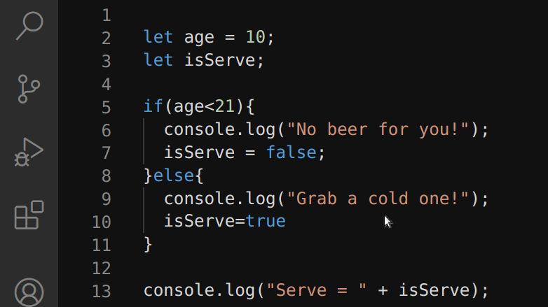
Важко читати
Краще так

Slide 6
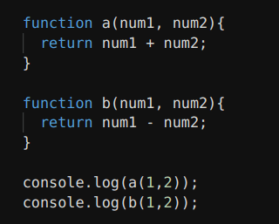
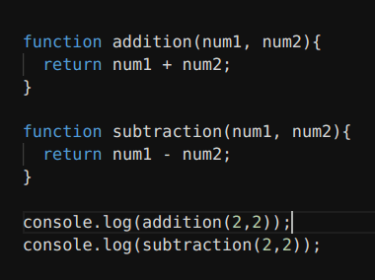
Поради
Використовуйте значущі імена змінних та функцій
Незрозуміло
Зрозуміло

Slide 7
Що означає значуще? Значущі імена - це досить описові імена, щоб інші люди, і не лише ми, змогли зрозуміти призначення змінної, функції або методу. Іншими словами, сама назва повинна підказувати, для чого використовується змінна, функція чи метод або що вона містить. Хорошим правилом є обмеження імен трьома-чотирма словами. Якщо нам потрібно використовувати більше чотирьох слів, можливо, ми намагаємося робити занадто багато речей одночасно, і нам слід спростити код. Отже, давайте використовувати лише стільки символів, скільки потрібно.

Slide 8
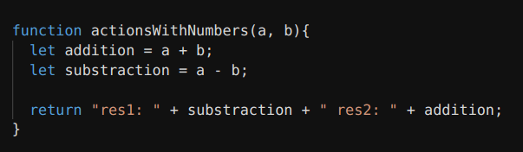
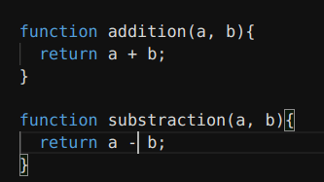
Поради
Функція або метод використовує лише одне завдання
Погано
Добре

Slide 9
Функція не повинна бути пристосована до всіх випадків життя. Так вона стає великою по функціоналу і по суті для якогось конкретного випадку. Застосувати її повторно можна дуже рідко. Та й важко знайти ім’я такій функції. Часом можна самому заплутатись в тому, що написав. Це створює безлад. Натомість можна застосовувати функції які виконують лише одне завдання. Така практика була запроваджена Робертом Мартіном, як один із п’яти обєктно-орієнтованих принципів проектування, також відомих як SOLID, але про це пізніше....

Slide 10
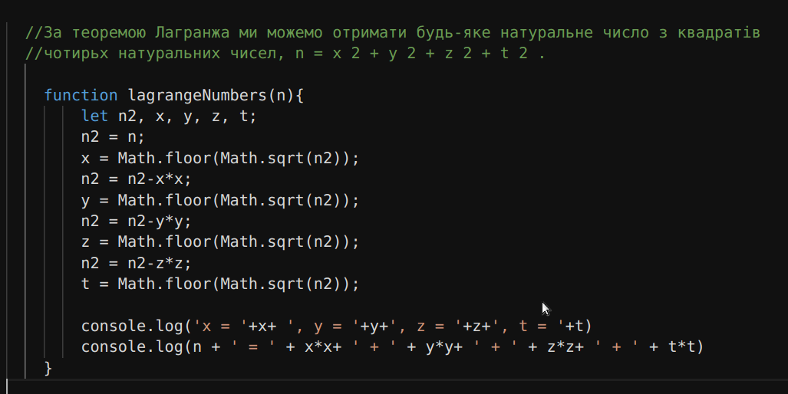
Поради
Використовуйте коментарі для роз’яснень

Slide 11
Неважливо, наскільки ми намагаємось придумати значущі імена для наших змінних, функцій та методів. Наш код сам по собі ще не настільки ідеальний, як може бути. Проблема може бути в тому, що його важко зрозуміти чи використати. Деколи ми не знаємо, чому ми реалізуємо ту чи іншу функцію чи метод або чому хтось створив її саме таким чином. Також, коли ми опиняємось у ситуації, коли ми вирішили застосувати якийсь хак, швидке виправлення чи нетрадиційний підхід. Отож потрібно використовувати коментарі для пояснення, чому ми зробили те, що зробили. Краще використовувати один-два рядки для коментаря з поясненнями, ніж змушувати людей гадати.

Slide 12
Поради
Дотримуватись послідовності
Коли ми знаходимо конкретні практики кодування або стиль, який нам подобається, ми повинні дотримуватися цього і використовувати його скрізь. Використання різних методів кодування чи стилів у різних проектах - це не гарна ідея. Проект, написаний різними стилями — це все одно, що книжка на різних мовах. Завжди в такій ситуації знайдеться той хто чогось не розуміє. Тому є загально прийняті норми, яких потрібно дотримуватись. Наприклад такі, які показані в наступному слайді.

Slide 13
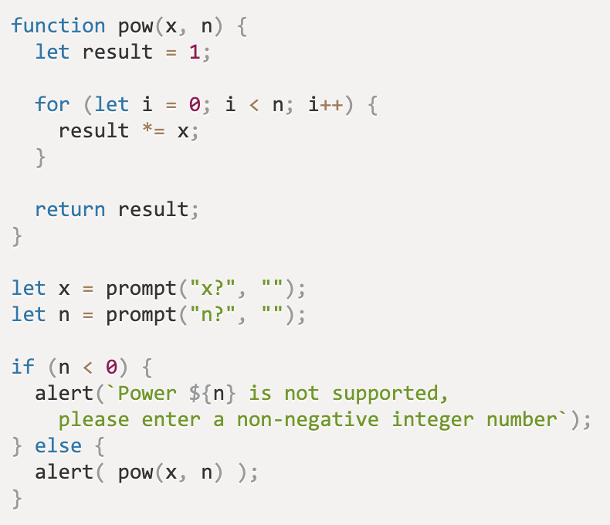
Без пробілів між ім’ям функції та першою дужкою
Пробіл між параметрами
Перша фігурна дужка в тому ж рядку після пробілу
Відступ 2 пробіли
Пробіли навколо операторів
Пробіл після for / if / while
Крапка з комою обов’язкова
Пробіл між параметрами
Пуста стрічка між логічними блоками
Рядки не дуже довгі
} else { без переносу рядка
Пробіли для вкладеного виклику

Slide 14
Поради
Регулярно передивлятися свій код
Просто писати чистий код - це не все. Наша робота не закінчена з останньою крапкою з комою. Наступним кроком є ​​підтримка чистоти нашого коду. Чистий код вимагає обслуговування. Коли ми щось пишемо, нам слід регулярно переглядати, очищати це та намагатися вдосконалити. Ті ж самі оновлення програмного забезпечення, які кожному приходять на телефон — це результат регулярного перегляду та вдосконалення раніше написаного коду. Це можливість зробити краще.

Slide 15
Модульні тести - це охоронці якості вашого коду. Своєчасно охоплюючи свій код модульними тестами, ви переглядаєте себе та свій код. У майбутньому модульні тести та тестова розробка допоможуть виявити слабкі місця та визначити, де поведінка програми спотворена або порушена.
Рефакторинг є ключовим, буквально. Саме це робить ваш код чистим, красивим, вдосконаленим та легшим для розуміння. Завжди є місце для вдосконалення. Остерігайтеся та уникайте нав'язливості або надмірної рівності. Якщо вас спокушає видалити код і почати переписувати все з нуля,то ви, мабуть, переборщили.

Slide 16
Рефакторинг слід робити обережно і невеликими шматками, щоб ви не зіпсували одну частину, намагаючись виправити іншу. Покроково перегляньте кожен рядок коду. Робіть це повільно, і ваш код ставатиме кращим.

Slide 17
Принципи SOLID
SOLID — це абревіатура складена з перших літер п'яти базових принципів об'єктно-орієнтованого програмування та дизайну запропонована Робертом Мартіном.
Принципи SOLID використовуються для дизайну та розробки таких програмних систем, які, з великою ймовірністю, зможуть тривалий час розвиватися, розширятися і підтримуватися.

Slide 18
S - Принцип єдиного обов'язку (англ. Single Responsibility Principle, SRP) — Кожен програмний модуль має одну і лише одну причину зміни. Оскільки програмні системи змінюються з урахуванням потреб користувачів та задоволення зацікавлених сторін, тому ми можемо переформулювати принцип так: « Кожен модуль повинен нести відповідальність перед одним і лише одним користувачем чи зацікавленою стороною » . Але, швидше за все, буде більше одного користувача або зацікавленої сторони, які хочуть, щоб система змінилася однаково. Припустимо в нас є об’єкт Employee, він має три функції: calcuPay (), reportHours () та save ().

Slide 19
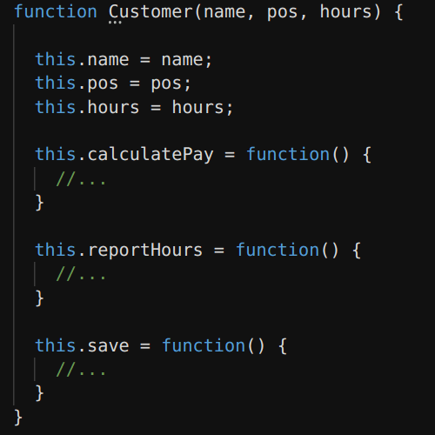
Така структура порушує SRP,
оскільки:
- calculatePay () відповідає за бухгалтерію
- reportHours () використовується відділом кадрів
- save () визначається адміністраторами баз даних
Щоб уникнути цієї проблеми потрібно відокремити код

Slide 20
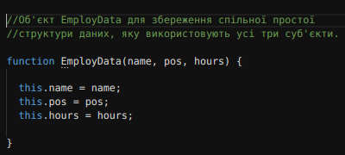

Slide 21
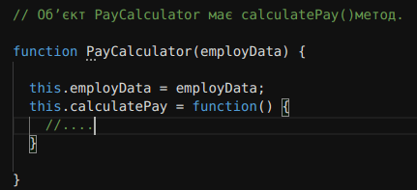

Slide 22
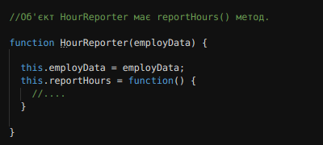

Slide 23
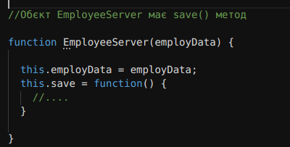

Slide 24
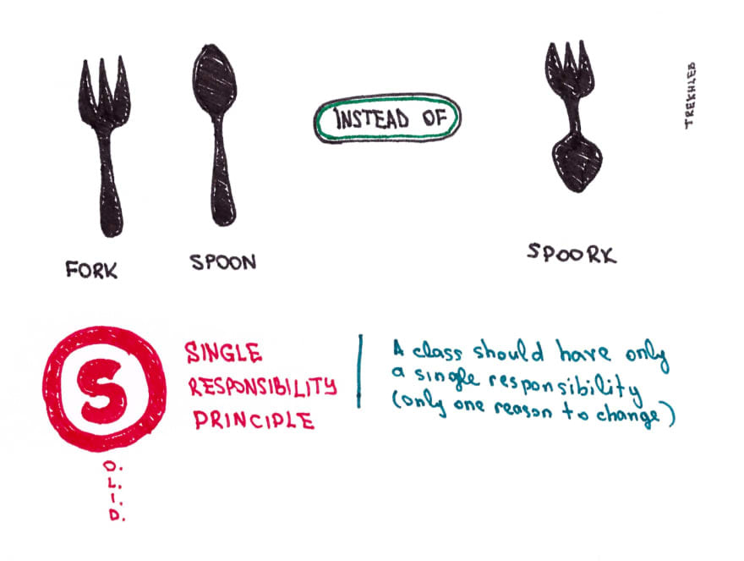

Slide 25
O - Принцип відкритості/закритості (англ. Open Closed Principle, OCP) — важливий принцип об'єктно-орієнтованого програмування, який означає, що «програмні сутності, такі як класи, модулі, функції, методи та ін. мають бути відкритими для розширення та закритими для змін». Це означає, що вони можуть надавати можливість змінювати свою поведінку без або з мінімальними змінами коду. Нехай припустимо, що кожен працівник має свою професію і надає привілеї. Але як бути, якщо ми введемо нову професію у систему і не змінимо існуючі речі. Тож ми можемо зробити, як показано в прикладі нижче, щоб зробити так, щоб він пройшов OCP.

Slide 26
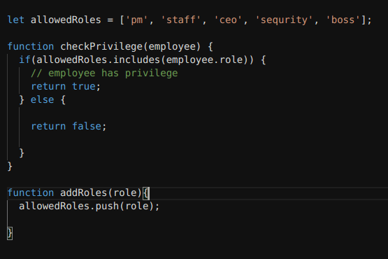

Slide 27
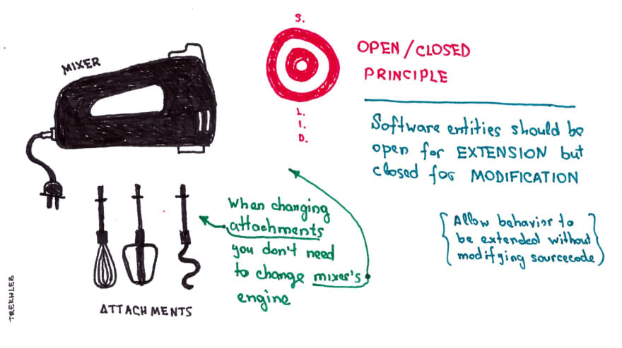
Нам не потрібно змінювати існуючий код, а ми можемо розширити його, щоб додати нову роль. OCP є однією з рушійних сил архітектури систем. Мета полягає в тому, щоб зробити систему легкою для розширення, не зазнаючи значного впливу змін.

Slide 28
L - Принцип заміщення Лісков (англ. Liskov Substitution Principle, LSP). Цей принцип говорить, що для побудови програмних систем із взаємозамінних деталей ці деталі повинні дотримуватися правила, який дозволяє замінювати ці деталі одну на іншу. У контексті JavaScript це означає, що:
- Методи підкласу, які замінюють методи базового класу, повинні мати точно стільки ж аргументів.
- Кожен аргумент та тип повернення перевизначеного методу повинен бути того самого типу, що і в методі базового класу.
- Типи винятків, викинутих із методу перевизначення, повинні бути однаковими метод базового класу.

Slide 29
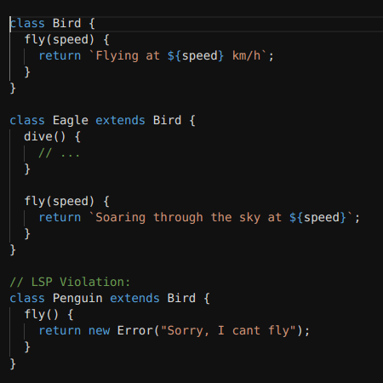
Найкращий спосіб пояснити LSP - показати приклад:

Slide 30
У цьому прикладі клас Eagle змінює метод fly, але це не порушує LSP, оскільки написання нових методів сумісне з базовим класом методу. Методи підкласу, які замінюють методи базового класу, повинні мати однакову кількість аргументів. LSP не наполягає на тому, що повернене значення перевизначеного методу також повинно бути однаковим.
Клас "Пінгвін" порушує LSP трьома способами:
1. Перевизначений метод fly не має однакову кількість аргументів.
2 . Тип повернення методу fly() не однаковий з батьківським

Slide 31
I - Принцип розділення інтерфейсу (англ. Interface Segregation Principle, ISP) Клієнти не повинні залежати від методів, які вони не використовують. Отже, даний принцип означає, що занадто «товсті» інтерфейси необхідно розділяти на менші та специфічні, щоб клієнти знали лише про ті методи, що необхідні для них у роботі. Як результат, при зміні певного функціоналу, незмінними мають лишитися ті класи, що не використовують його. Тобто виконання цього принципу допомагає системі залишатися гнучкою при внесенні до неї змін та лишатися простою для рефакторингу. Припустимо, якщо ви заходите в ресторан і ви чисто вегетаріанець. Офіціант у цьому ресторані дав

Slide 32
вам карту меню, яка включає вегетаріанські страви, вегетаріанські страви, напої та солодощі. У цьому випадку, як клієнт, ви повинні мати картку меню, яка включає лише вегетаріанські страви, а не все, що ви не їсте в їжі. Тут меню має бути різним для різних типів клієнтів. Карту загального або загального меню для всіх можна розділити на кілька карток, а не лише на одну. Використання цього принципу допомагає зменшити побічні ефекти та частоту необхідних змін.
Оскільки ми не маємо інтерфейсу за замовчуванням у JavaScript. Але ми всі стикалися б із ситуаціями, коли ми хочемо зробити стільки речей на конструкторі класу. Отже, як реалізувати ISP зараз?

Slide 33
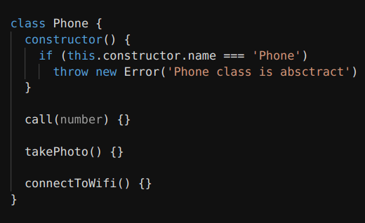
Давайте визначимо "абстрактний" Phone клас, який буде грати роль інтерфейсу в нашому випадку:

Slide 34
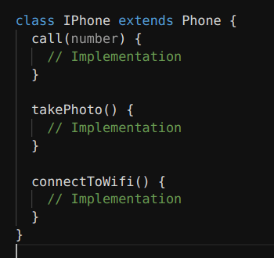
Чи можемо ми використовувати його для визначення iPhone?

Slide 35
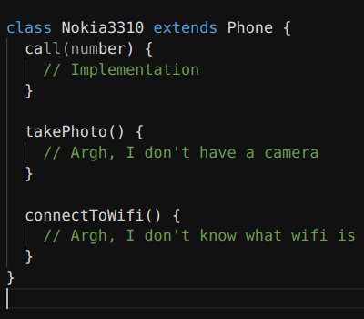
Гаразд, але для старої Nokia 3310 цей інтерфейс буде порушувати принцип "Я"

Slide 36
D - Принцип інве́рсії зале́жностей (англ. Dependency Inversion Principle, DIP) — один з п'яти SOLID-принципів об'єктно-орієнтованого проектування програм, суть якого полягає у розриві зв'язності між програмними модулями вищого та нижчого рівнів за допомогою спільних абстракцій. Принцип формулюється наступним чином:
- Модулі вищого рівня не повинні залежати від модулів нижчого рівня. Обидва типи модулів повинні залежати від абстракцій.
- Абстракції не повинні залежати від деталей реалізації. Деталі реалізації повинні залежати від абстракцій.
Принцип інверсії залежностей вирішує проблеми невдалого проектування програм.

Slide 37
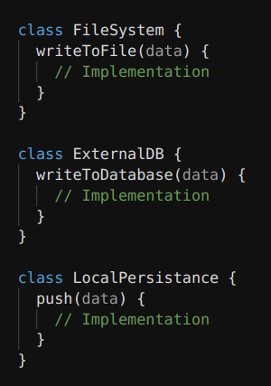
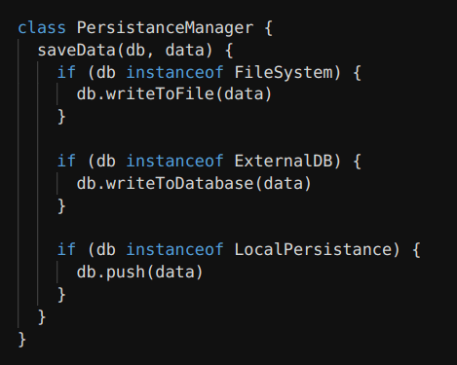
Тут клас високого залежить від класів низького рівня .

Slide 38
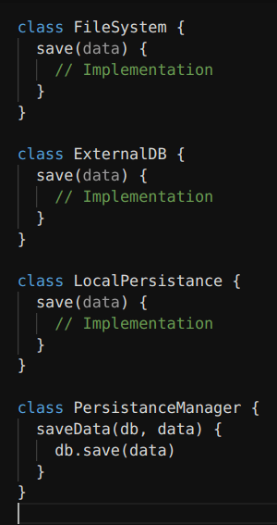
Щоб уникнути проблеми в цьому простому випадку ми повинні зробити щось подібне.

Slide 39
Корисні посилання
https://gist.github.com/wojteklu/73c6914cc446146b8b533c0988cf8d29
https://levelup.gitconnected.com/javascript-clean-code-solid-9d135f824180
https://medium.com/javascript-in-plain-english/javascript-clean-code-best-practices-461c24c53cae
https://github.com/ryanmcdermott/clean-code-javascript
https://dzone.com/articles/6-tips-to-help-you-write-cleaner-code-in-nodejs
https://thenextweb.com/syndication/2020/07/25/how-to-write-cleaner-code-with-javascript/
https://www.atyantik.com/clean-code-practices-javascript/
https://blog.bitsrc.io/solid-the-dependency-inversion-principle-in-angular-6e4b9c484960
https://habr.com/ru/company/ruvds/blog/428079/

Slide 40
Дякую !

Slide 41


